Slide 1
第十七章 从指南针到磁浮列车
17.3 科学探究：电动机为什么转动

Slide 2
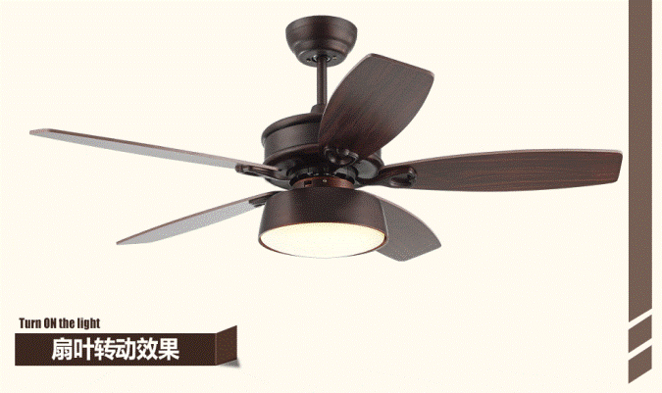
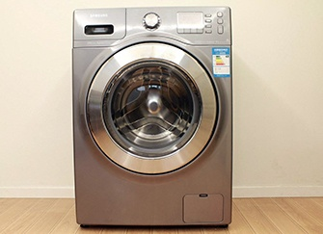
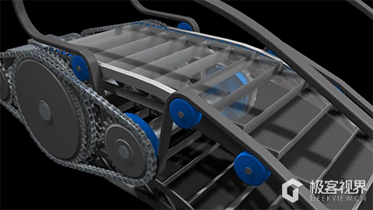
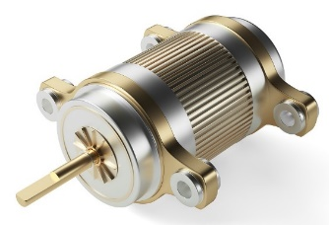
情景引入：观察
生活、生产中、科学技术中都离不开电动机，为什么电动机通电后，它就能够转动呢？
电风扇
洗衣机
电梯
今天我们一起学习电动机的知识。

Slide 3
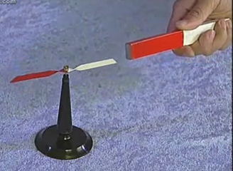
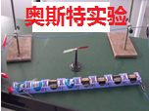

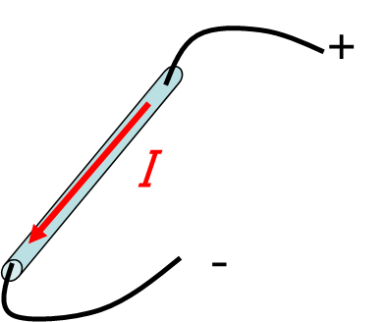
磁体通过磁场对小磁针有力的作用，奥斯特实验中，电流的磁场对磁针有力的作用。说明电流周围有磁场。
复习回顾
问题
磁体的磁场对电流的磁场是否有力的作用？
磁场
磁场

Slide 4
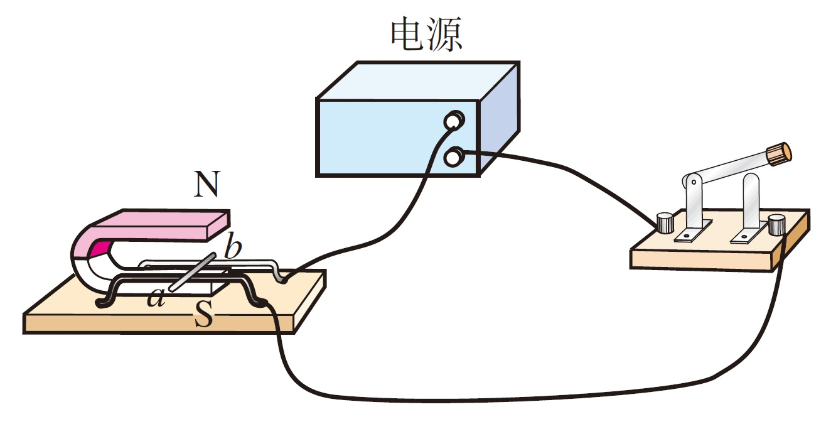
一、磁场对通电导线的作用
实验探究
1.如图所示：把导线ab放在磁场里，接通电源，让电流通过导线ab,观察它的运动。
直导体
+
-
金属导轨

Slide 5
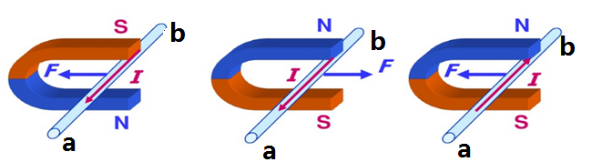
实验现象：接通电源，导线ab向外运动。（图甲）
甲
乙
实验结论：通电导体在磁场中受到力的作用。
2.把电源的正负极对调后接入电路，使通过导线ab的电流方向与原来相反，观察导线ab的运动方向。（图乙）
实验现象 ：合上开关，导线ab向里运动，与刚才运动方向相反。
实验结论：说明通电导体在磁场中受力的方向与电流方向有关。

Slide 6
3.保持导线ab中的电流方向不变，但把蹄形磁体上下磁极调换一下，使磁场方向与原来相反，观察导线ab的运动方向。
丙
实验现象：磁极调换后观察到导线ab的运动方向改变。
实验结论：表明通电导体在磁场中运动方向与磁感线方向有关。

Slide 7
实验表明：通电导线在磁场中受到力的作用，受力的方向跟电流的方向、磁场的方向都有关。
当电流方向或磁场的方向一个改变时，通电导线受力的方向也会改变；若二者同时改变方向时，通电导线受力的方向不变。
知识拓展：并不是所有的通电直导线在磁场中都受到力的作用，当通电直导线与磁感线方向平行时，此时通电的直导线不受力的作用。
问题
如果把一个通电的线框放到磁场中，又会怎样运动？

Slide 8
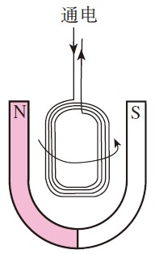
演示实验
把线圈放在磁场中，接通电源，让电流通过，观察它的运动，并分析线框的受力情况。
实验现象：
通电线框在磁场中可以转过一个角度，但不能持续转动。
问题
线圈为什么不能持续转动？
从通电线圈的受力情况来分析

Slide 9
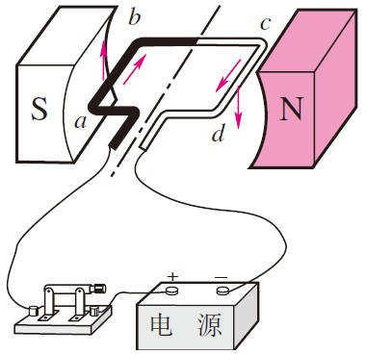
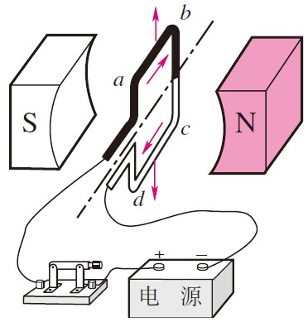
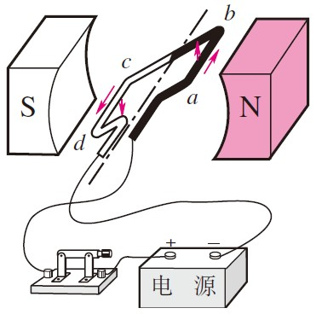
线框的受力和运动情况分析
乙：平衡位置：由于线圈上下两个边受力大小一样，方向却相反。由于惯性，线圈会越过平衡位置。
甲： 通电线圈在磁场中两边受力，但方向相反，发生顺时针转动。
丙：线圈靠惯性越过平衡位置后，由于磁场力的作用阻碍线圈沿顺时针方向转动，线圈不能够持续转动下去。

Slide 10

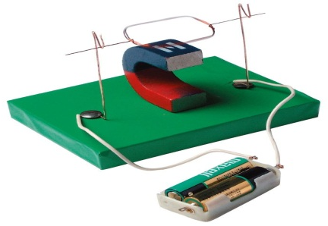
想想做做
让线圈转起来
把一段粗漆包线绕成3cm×2cm的矩形线圈，漆包线在线圈的两端各伸出3cm。然后，用小刀刮两端引线的漆皮，左端全部刮掉，右端只刮上半周或下半周。
把线圈放在支架上，线圈下放一块强磁铁。给线圈通电并用手轻推一下，线圈就会不停地转下去。
这就是一台小小的电动机
分析：线圈越过平衡位置后，右端接触到没有刮掉绝缘漆的部分，电路中没电流，不受力的作用，由于惯性，线圈继续转动。

Slide 11

问题
在“小小电动机”的实验中，采用刮去引线漆皮的办法来控制电路的通断，只有半周获得动力，如果不停止给线圈供电，有什么办法使线圈在后半周也获得动力，线圈将会更平稳、更有力地转动下去？
我有办法！
如果在线圈越过平衡位置后，设法改变线圈中电流的方向，来改变线圈的转动方向，线圈就能沿原来方向继续转下去。

Slide 12
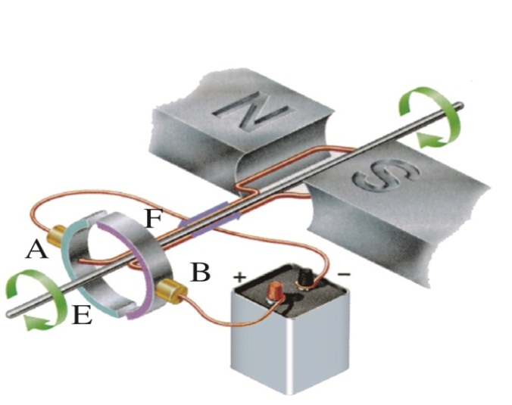
二、电动机的基本构造及工作原理
1.转子：能够转动的部分。
转子（线圈）
定子（磁体）
2.定子：固定不动的部分。
3.换向器
电刷（A、B）
(1) 两个铜制的彼此绝缘的半环E、F.
换向器
(2)换向器的作用：当线圈每转到平衡位置时，自动改变线圈中电流方向，从而实现了线圈的持续转动。
4.直流电动机：
利用直流电源供电的电动机叫做直流电动机

Slide 13
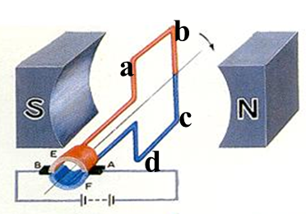
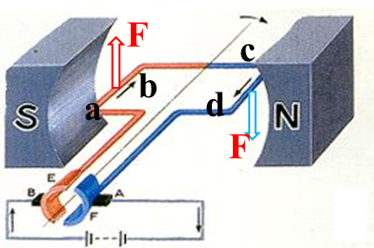
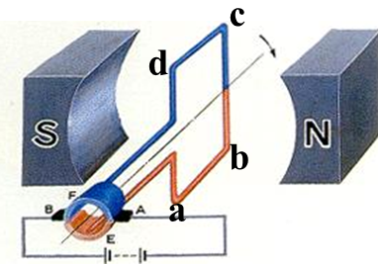
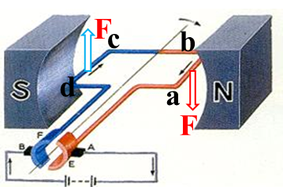
5.直流电动机的工作过程：
线圈转到平衡位置，电刷接触到换向器中间绝缘部分，不受力，利用惯性转过平衡位置
通电线圈在磁场中两边受力，发生顺时针转动。
利用惯性转过平衡位置后，又改变了电流的方向和受力方向。
线圈越过平衡位置后，利用换向器改变电流的方向，受力方向改变。仍然顺时针转动。

Slide 14
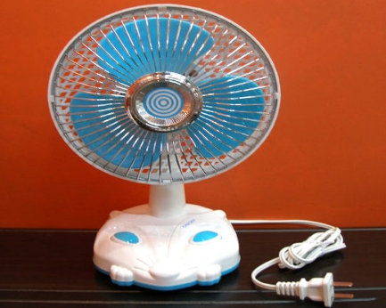
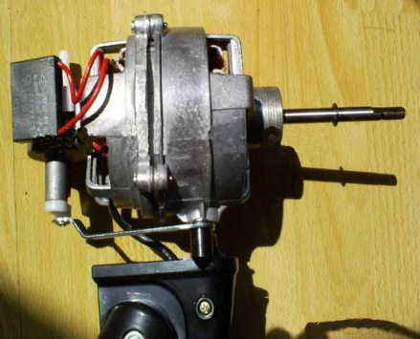
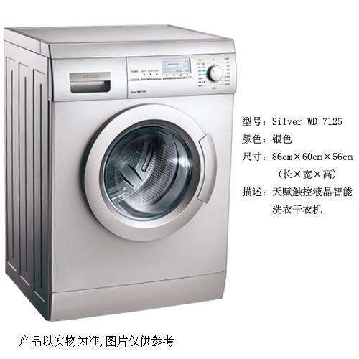
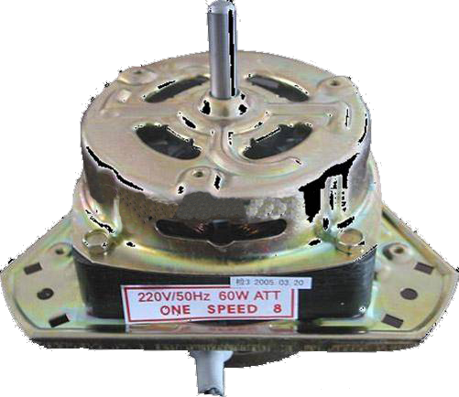
6.电动机的原理：
通电线圈在磁场中受力而转动。
  7.能量转化：把电能转化为机械能
8.电动机的优点：构造简单、控制方便、体积小、效率高，而且对环境污染很小。
  电动机是很多家电的核心部件

Slide 15
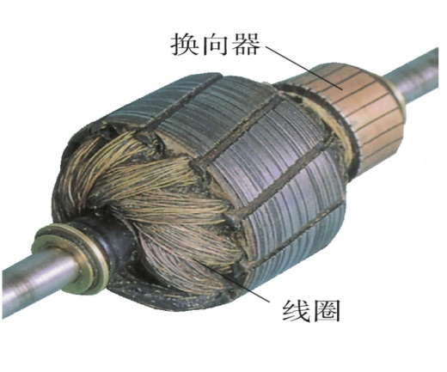
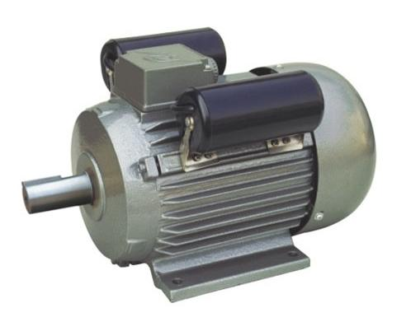
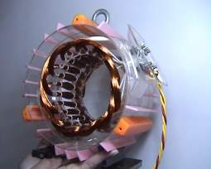

9.实际的电动机：
实际的电动机有多个线圈，每个线圈都接在一对换向片上，以保证每个线圈在转动过程中受力的方向都能使它朝同一方向转动。
实际的直流电动机的转子
定子
转子

Slide 16
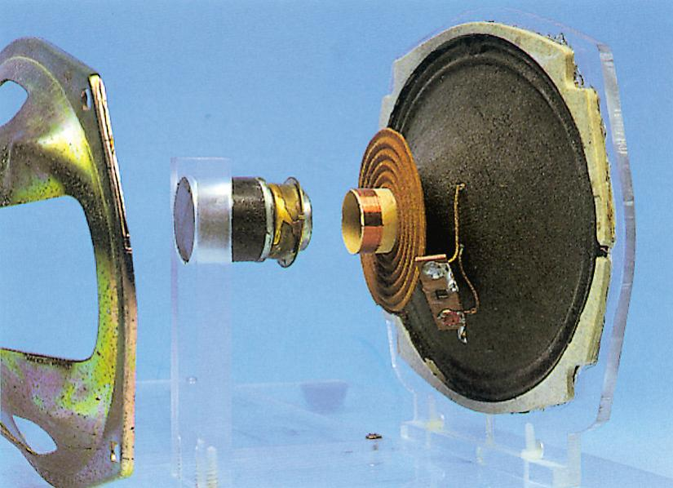
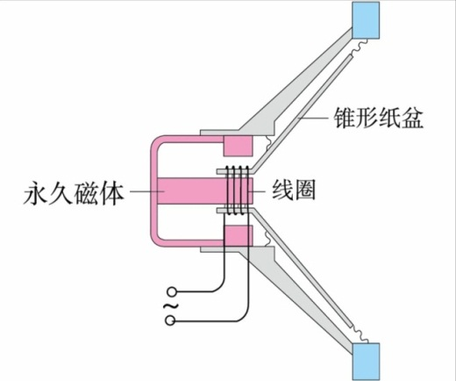
科学世界
扬声器是怎么发声的
学校的操场上挂着扬声器（喇叭），收音机、电视机、音响中都有扬声器，每天我们都能听到扬声器发出的悠扬声音。那么，扬声器是怎样发出声音的呢？
思考：通电线圈在磁场中是根据什么原理转动起来的？

Slide 17
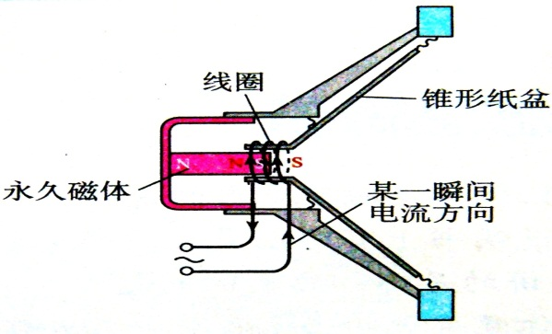
扬声器
1.作用：它是把电信号转变为声音信号的装置。
2.结构：线圈、永久性磁体、锥形纸盆。
3.原理：扬声器的线圈中通入携带声音信息、时刻变化的电流，由于线圈中的电流方向是不断的变化，线圈就不断的来回振动，带动纸盆也不断地来回振动，于是扬声器就发出了声音。

Slide 18
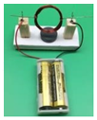
课堂练习
1．（2020•山西）如图所示，小明用漆包线、两节干电池、磁铁等器材，成功制作了一个小小电动机。他想改变电动机线圈转动的方向，下列方法可行的是（ ）
A．只增强磁铁的磁性 B．只增加线圈的匝数
C．只增大线圈中的电流 D．只将磁铁的磁极对调
D

Slide 19

2．（2020春•吴兴区期中）如图为直流电动机的基本构造示意图，闭合开关线圈沿顺时针转动，现要线圈沿逆时针转动，下列方法中可行的是（ ）
A．将电源正负极对调下
B．增加电源电压
C．换用磁性更强的磁铁
D．对换磁极同时改变电流方向
A

Slide 20
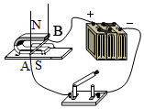
3．（2020•宿迁）如图所示，当闭合开关的瞬间，导体棒AB水平向右运动；若同时对调电源与磁体的两极，再次闭合开关时，导体棒AB的运动方向是（ ）
A．水平向右 B．水平向左
C．竖直向上 D．竖直向下
A

Slide 21
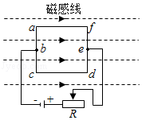
4．（2020•广州）矩形铜线框在某磁场中的位置如图所示，ab、bc、ed和fe段都受到该磁场的作用力，下列哪两段受到该磁场的作用力方向相同（ ）
A．ab段与bc段 B．ab段与ed段
C．ab段与fe段 D．fe段与ed段
B

Slide 22
5．（2020•锦州）下列四幅图中与电动机工作原理相同的是（ ）
C

Slide 23
课堂小结
施力物体：磁场
通电导体在磁场
中受到力的作用
受力物体：通电导体
影响力的方向
的因素
电流方向
电动机
磁场方向
实质：电能转化为机械能
电动机
换向器：结构与作用
工作原理

Slide 24
谢 谢！

